Slide 1


Slide 2

Campo no Brasil

Slide 3
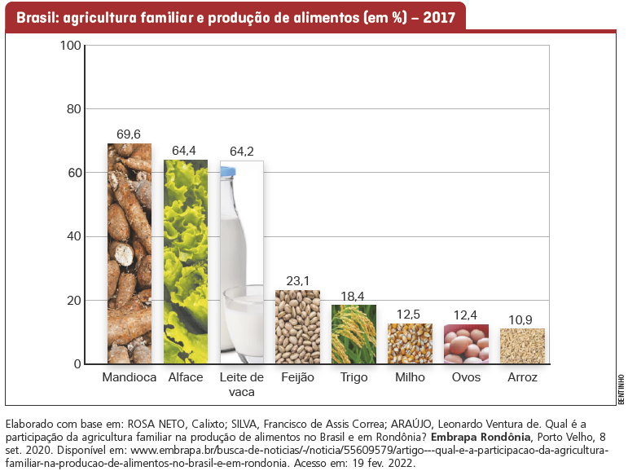
Agricultura familiar
A maior parte dos alimentos consumidos pela população brasileira tem origem na agricultura familiar, que inclui as atividades agropecuárias comandadas e realizadas por membros de uma família no campo.

Slide 4
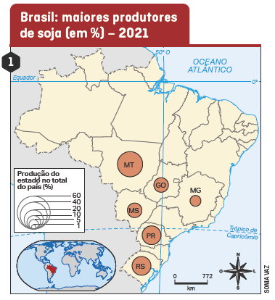
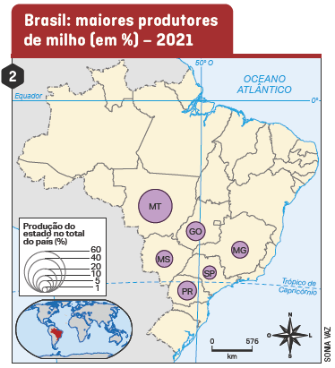
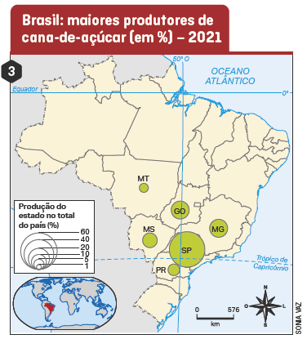
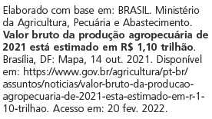
Agricultura comercial
Cana-de-açúcar, soja e milho, entre outros produtos de destaque na agricultura e na pecuária nacionais, fazem parte do chamado agronegócio, setor composto de um conjunto de atividades que se relacionam, como produção agropecuária (geralmente em grande escala), fabricação e venda de produtos para o campo (fertilizantes, agrotóxicos, sementes, equipamentos etc.), processamento de produtos, transporte e comercialização para indústrias e centros de distribuição e exportação.

Slide 5
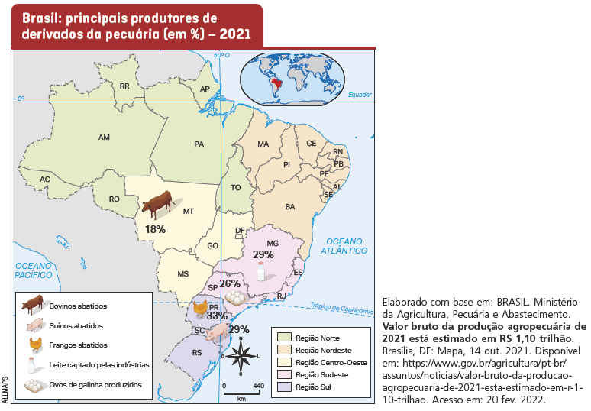
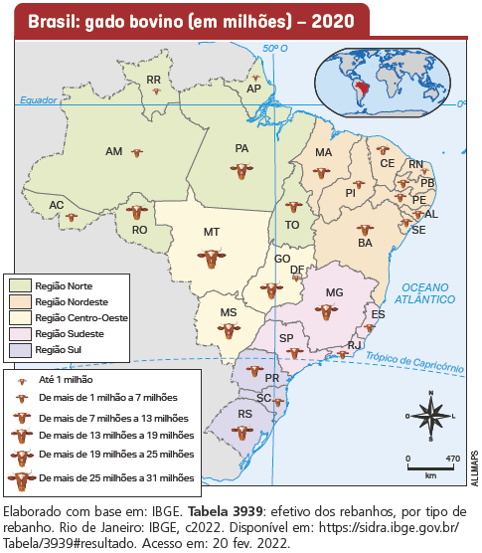
Produção pecuária

Slide 6
Modernização do campo
A modernização do campo proporciona grande aumento da produtividade.
No entanto, a forma como essas transformações aconteceram priorizou o agronegócio
em detrimento da agricultura familiar, trazendo aspectos negativos, como:
substituição da produção de alimentos como feijão, milho, mandioca, hortaliças etc. por cultivos como soja,
cana-de-açúcar, algodão, laranja etc., para obter mais lucros;
concentração de terras e êxodo rural: as grandes propriedades rurais expandem suas terras
para aumentar a produção. Com a dificuldade de acesso a terra e a recursos para nela produzir,
um grande número de pessoas, principalmente a partir da década de 1960,
deixou o campo em busca de melhores condições de vida nas cidades (êxodo rural).
A mecanização da produção também foi um fator que contribuiu para o êxodo,
pois as máquinas substituíram o trabalho de muitos agricultores;
problemas ambientais: áreas de vegetação nativa são transformadas em pastos
e plantações, intensificando o desmatamento e as queimadas. O peso das máquinas agrícolas
e o pisoteio do gado provocam a compactação do solo, dificultando a infiltração da água
e o desenvolvimento de raízes. Outro problema é a contaminação do solo e das águas
por agroquímicos (como agrotóxicos e fertilizantes).

Slide 7
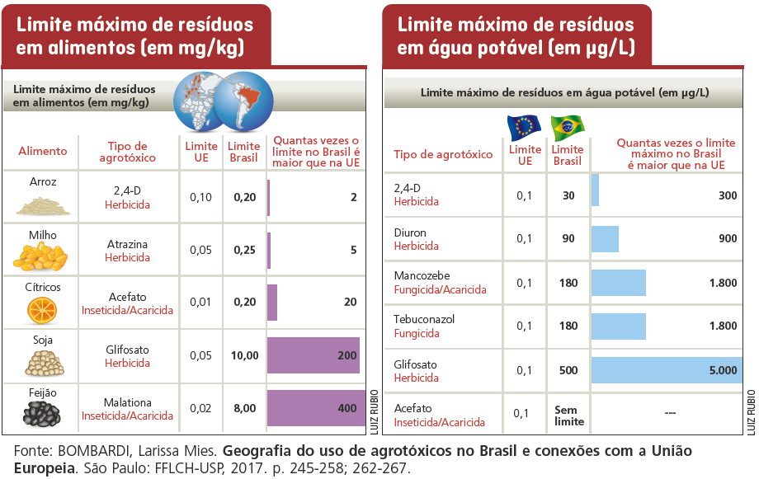
Agrotóxicos
O Brasil é o maior consumidor mundial de agrotóxicos. Em 2021, o volume foi 14% maior do que em 2020, alcançando o maior índice desde 2000 de acordo com dados do Ministério da Agricultura.
Em 2017, um estudo comparou as quantidades permitidas de uso de agrotóxicos no Brasil e na União Europeia. Muitas pessoas defendem que as leis de uso de agrotóxicos no Brasil deveriam ser mais rígidas pelo seu alto risco de contaminações e de doenças causadas.

Slide 8
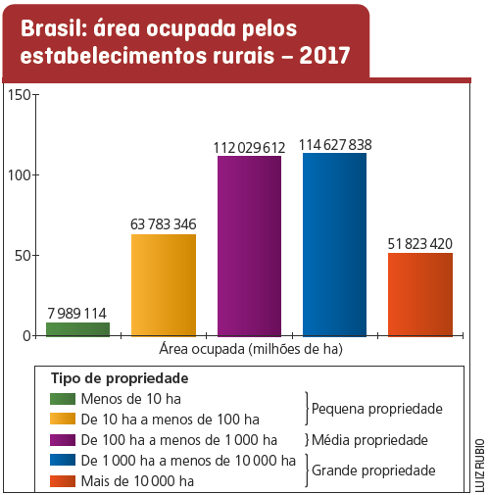
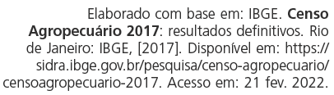
Distribuição das terras
Pequenas propriedades
(com área inferior a 100 hectares) correspondem a quase 90% das propriedades agrárias do Brasil e ocupam aproximadamente 20% da área total dos imóveis rurais.
Médias propriedades
(com área de 100 a menos de 1 000 hectares) correspondem a 10% do total das propriedades agrárias e ocupam 35% da área total dos imóveis rurais.
Grandes propriedades
rurais (com área igual ou superior a 1 000 hectares) representam 1% das propriedades agrárias e ocupam 45% das terras agrícolas.

Slide 9
Reforma agrária
A reforma agrária consiste em redistribuir terras e proporcionar condições para que os trabalhadores rurais e suas famílias consigam nelas produzir e permanecer.
Essa redistribuição prevê a desapropriação de terras que não cumprem sua função social, pagando aos proprietários o valor das terras.
A reforma agrária envolve outras medidas como:
construção de estradas e acesso a transportes;
abastecimento de água e instalação de energia elétrica;
facilidades para a compra de equipamentos, sementes e adubos;
orientação de especialistas sobre técnicas de produção;
acesso das famílias a serviços públicos básicos, como atendimento médico e escola.

Slide 10
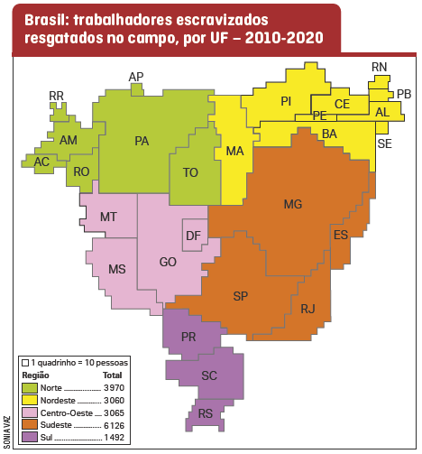
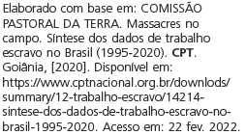
Trabalho escravo no campo
Tanto no campo quanto nas cidades, apesar a escravidão ter sido abolida no Brasil há mais de 130 anos, ainda são encontradas formas de trabalho escravo. Pessoas em “condições análogas ao trabalho escravo” têm péssimas condições de trabalho, enfrentam maus tratos e se mantém ligados ao empregador por meio de dívidas, inclusive com falta de liberdade e outras violações de direitos

